Slide 1













第18回 最大値を答えよう！
だい
かい
さいだいち
こた

Slide 2
目次
もくじ
プログラミングの準備
本日のミッション！
ステップアップ！
チャレンジ！
じゅんび
ほんじつ

Slide 3

プログラミングの準備
じゅんび

Slide 4



CodeyとRockyをつなげよう
コーディ
ロッキー
Codey
Rocky
Codey Rocky
コーディー
ロッキー
コーディー ロッキー

Slide 5


パソコンとつなげよう
USBケーブルでパソコンとつなげよう!
ユーエスビー
電源スイッチ
でんげん
ボタンを押して電源を入れよう。青いランプが点灯するよ。
お
でんげん
い
あお
てんとう

Slide 6



mBlockを起動しよう
エムブロック
きどう
パソコンのデスクトップにある
「mBlock」のアイコンをダブルクリックしよう！
エムブロック
mBlock
mBlockが起動します。
エムブロック
きどう

Slide 7
本日のミッション！
ほんじつ
かだい
課題をクリアしよう！

Slide 8
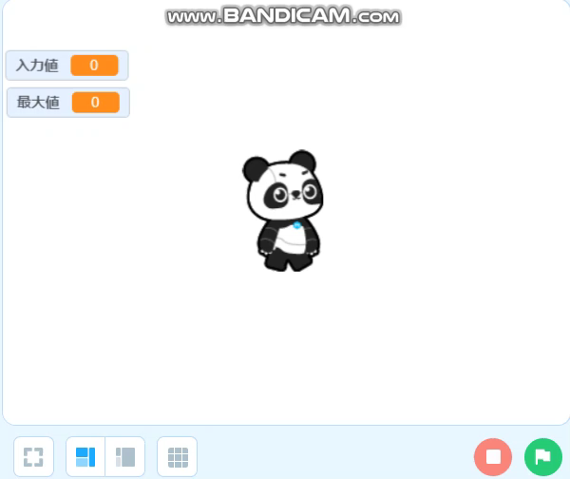

ミッション：入力された値の最大値を答えよう！
にゅうりょく
あたい
さいだいち
こた
自由に入力した値のうち、最大値をパンダが答える。
じゆう
にゅうりょく
あたい
さいだいち
こた
「最大値」とは、
一番大きい数のことだよ。
さいだいち
いちばん おお
かず

Slide 9
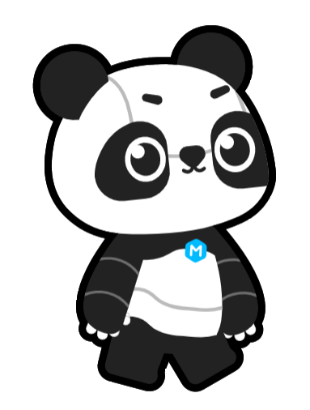

ミッション：入力された値の最大値を答えよう！
にゅうりょく
あたい
さいだいち
こた
処理の流れを整理しよう！
しょり
なが
せいり
2回目
3回目
1回目
かいめ
かいめ
かいめ
点数は？
点数は？
点数は？
てんすう
てんすう
てんすう
「63」を入力する
「55」を入力する
「42」を入力する
にゅうりょく
にゅうりょく
にゅうりょく
最大値は55
最大値は63
最大値は55
さいだいち
さいだいち
さいだいち

Slide 10
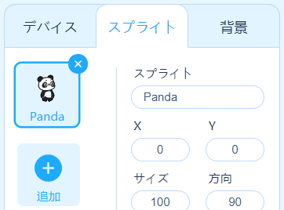
ミッション：入力された値の最大値を答えよう！
にゅうりょく
あたい
さいだいち
こた
「スプライト」タブからPandaを選択しよう！
パンダ
せんたく
スプライトのタブを選択
せんたく
Panda
（クリックすると枠が青くなり、
選択された状態となります。）
パンダ
わく
あお
せんたく
じょうたい

Slide 11



【準備】：値を代入する変数を用意する
じゅんび
あたい
だいにゅう
へんすう
ようい
「変数」から「変数を作る」を選び、
「入力値」 「最大値」 という名前の変数を作る。
へんすう
へんすう
つく
えら
にゅうりょくち
さいだいち
なまえ
へんすう
つく
入力された数を代入するための変数です。
にゅうりょく
かず
だいにゅう
へんすう
一番大きい数を代入するための変数です。
いちばん おお
かず
だいにゅう
へんすう

Slide 12



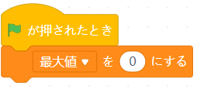

ミッション：入力された値の最大値を答えよう！
にゅうりょく
あたい
さいだいち
こた
が押された時、最大値を初期化しよう！
お
とき
さいだいち
しょきか
「イベント」から を選ぶ。
えら
「変数」から を選ぶ。
へんすう
えら

Slide 13

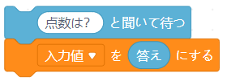



ミッション：入力された値の最大値を答えよう！
にゅうりょく
あたい
さいだいち
こた
入力値を変数に代入しよう！
にゅうりょくち
へんすう
だいにゅう
「調べる」から
を選び
「点数は？」にする。
しら
えら
てんすう
「変数」から を選び、「入力値」を選択する。
へんすう
えら
にゅうりょくち
せんたく
「調べる」から を選び、 に代入する。
しら
えら
だいにゅう

Slide 14



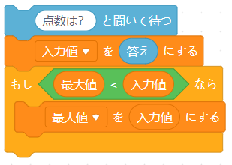


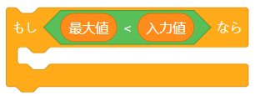

ミッション：入力された値の最大値を答えよう！
にゅうりょく
あたい
さいだいち
こた
「演算」から を選び、
にする。
えんざん
えら
「制御」から を選び、
を入れる。
せいぎょ
えら
い
「変数」から を選び、
を代入する。作成したブロックを
に入れる。
へんすう
えら
だいにゅう
さくせい
い
入力値と最大値をくらべて、
大きい方を最大値として設定するよ。
にゅうりょくち
さいだいち
おお
ほう
さいだいち
せってい

Slide 15

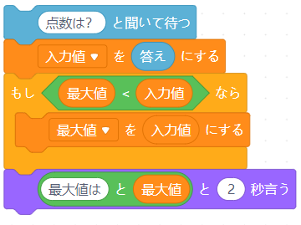



ミッション：入力された値の最大値を答えよう！
にゅうりょく
あたい
さいだいち
こた
最大値を答えよう！
さいだいち
こた
「演算」から を選び、
にする。
えんざん
えら
「見た目」から を選び、
作成したブロックを入れる。
み
め
えら
さくせい
い

Slide 16
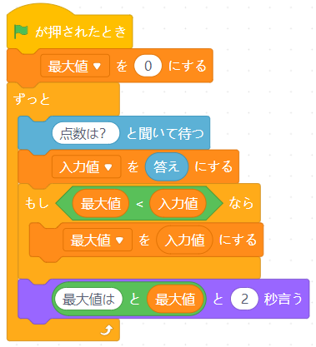

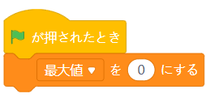
ミッション：入力された値の最大値を答えよう！
にゅうりょく
あたい
さいだいち
こた
を押した後、何度も質問/回答できるようにしよう！
お
あと
なんど
しつもん
かいとう
「制御」から を選び、
につなげる。
せいぎょ
えら
先に作ったブロックを入れる。
さき
つく
い

Slide 17

ミッション：入力された値の最大値を答えよう！
にゅうりょく
あたい
さいだいち
こた
プログラムをパソコンに保存しよう！
ほぞん
ファイル → 「コンピュータに保存」を選択する
ほぞん
せんたく
保存する

Slide 18

ミッション：入力された値の最大値を答えよう！
にゅうりょく
あたい
さいだいち
こた
ファイル名を「（自分の名前）１８さいだいち」にして「保存」ボタンを押す
めい
じぶん
なまえ
ほぞん
お
(じぶんのなまえ）１８さいだいち

Slide 19


ミッション：入力された値の最大値を答えよう！
にゅうりょく
あたい
さいだいち
こた
プログラムを動かそう！
うご
プログラムが動くか確かめよう！
うご
たし
ボタンを押し、ステージを大きくして操作しよう！
お
おお
そうさ
命令通りに動いたかな？
めいれいどお
うご

Slide 20
ステップアップ！
どうが
み
かんが
動画を見てプログラムを考えよう！

Slide 21
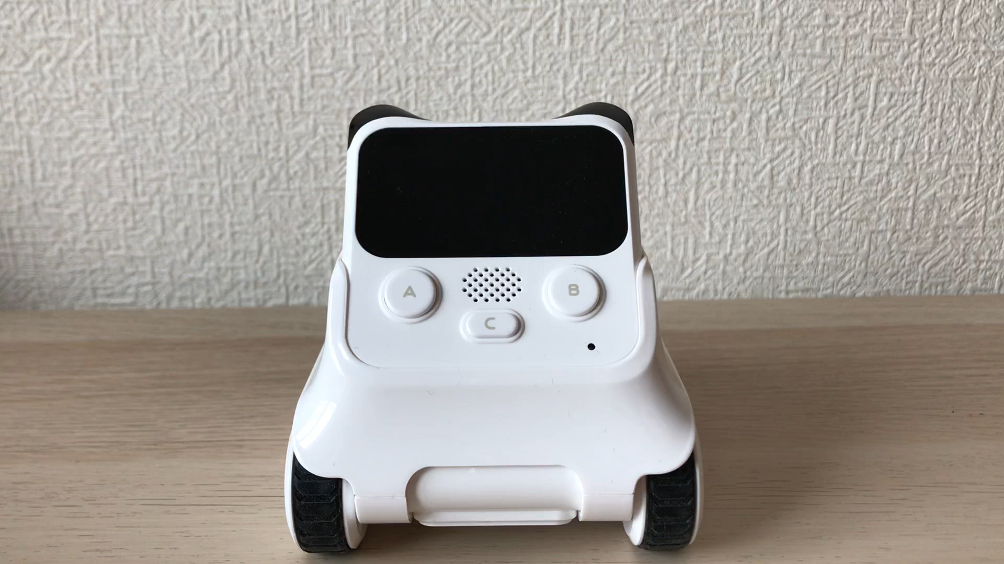
考えてみよう！
かんが
ギアポテンションメーターを調整し、値の最大値を答える
ちょうせい
さいだいち
こた

Slide 22
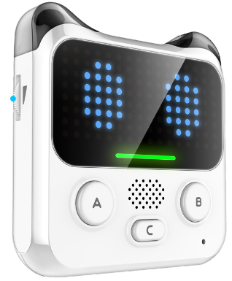

ギアポテンショメーターとは？
ギアポテンショメーター
ギアポテンショメーターとは、
Codey本体の値を調整するための入力ダイヤルだよ。
Codeyの音量や、インジケーターライトの明るさを変更できます。
コーディ
ほんたい
あたい
ちょうせい
にゅうりょく
コーディ
おんりょう
あか
へんこう

Slide 23

考えてみよう！
かんが
「デバイス」タブからCodeyを選択しよう！
コーディ
せんたく
タブ
Codey
（クリックすると枠が青くなり、
選択された状態となります。）
コーディ
わく
あお
せんたく
じょうたい

Slide 24
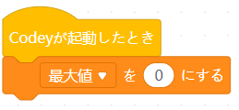

考えてみよう！
かんが
Codeyが起動した時のプログラミングをしよう！
きどう
とき
「イベント」から を選ぶ。
えら
「変数」から を選ぶ。
へんすう
えら
変数の初期化だね！
へんすう
しょきか

Slide 25

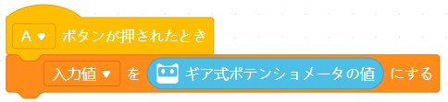



考えてみよう！
かんが
Aボタンを押した時のプログラミングをしよう！
お
とき
「イベント」から を選ぶ。
えら
コーディ
Codeyの場合、
入力値は何かわかるかな？
にゅうりょくち
なに
「変数」から を選び、「入力値」を選択する。
へんすう
えら
にゅうりょくち
せんたく
「センサー」から を選び、
に代入する。
えら
だいにゅう

Slide 26
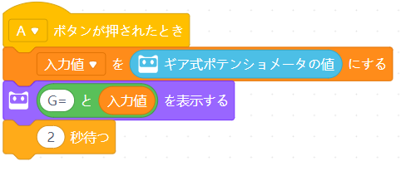



考えてみよう！
かんが
Gとはギア（Gear）の略だよ。
りゃく
「演算」から を選び、 にする。
えんざん
えら
「見た目」から を選び、 を入れる。
み
め
えら
い
「制御」から を選び、「2秒」にする。
せいぎょ
えら
びょう

Slide 27
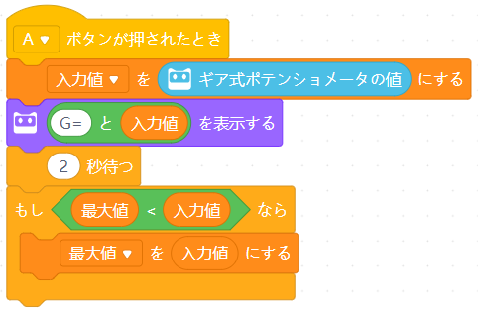
考えてみよう！
かんが
「演算」から を選び、
にする。
えんざん
えら
にゅうりょくち
さいだいち
ひかく
入力値と最大値を比較するよ。
スプライトのロジックを思い出そう！
おも
だ
「制御」から を選び、 を入れる。
せいぎょ
えら
い
「変数」から を選び、 を代入する。
作成したブロックを に入れる。
へんすう
えら
だいにゅう
さくせい
い

Slide 28
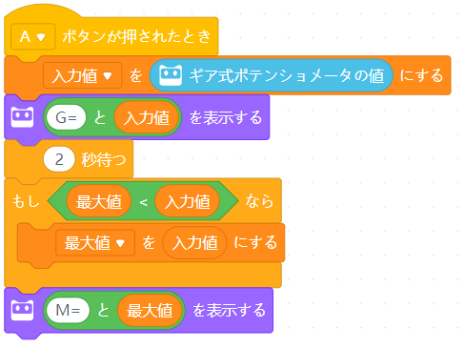

考えてみよう！
かんが
「見た目」から を選び、
を入れる。
み
め
えら
い
Mとは最大（Max）の略だよ。
さいだい
りゃく
プログラムを保存しよう！（ファイル名：「（自分の名前）ステップアップ181」）
ほぞん
めい
じぶん
なまえ
Codeyにアップロードして、動くか確かめてみよう！
コーディ
うご
たし

Slide 29
チャレンジ！
むずか
かんが
ちょっと難しいよ！よく考えよう！

Slide 30
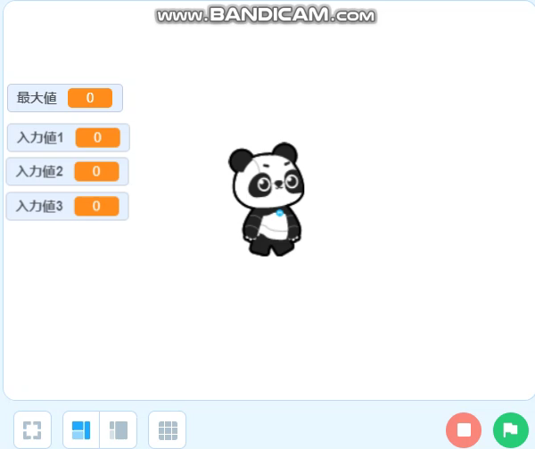
チャレンジ！
3つの数を入力して、最大値を答える。
かず
さいだいち
こた

Slide 31



【準備】：値を代入する変数を用意する
じゅんび
あたい
だいにゅう
へんすう
ようい
「変数」から「変数を作る」を選び、
「入力値1」 「入力値2」 「入力値3」という名前の変数を作る。
へんすう
へんすう
つく
えら
にゅうりょくち
にゅうりょくち
にゅうりょくち
なまえ
へんすう
つく
1番目に入力された数を代入するための変数です。
ばんめ
にゅうりょく
かず
だいにゅう
へんすう
2番目に入力された数を代入するための変数です。
ばんめ
にゅうりょく
かず
だいにゅう
へんすう
3番目に入力された数を代入するための変数です。
ばんめ
にゅうりょく
かず
だいにゅう
へんすう

Slide 32
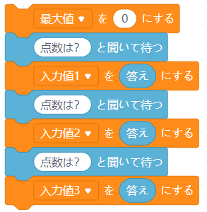

チャレンジ！
変数に値を代入する
へんすう
あたい
だいにゅう
「変数」から を選ぶ。
へんすう
えら
「調べる」から を
選び、質問の言葉に変更する。
しら
えら
しつもん
ことば
へんこう
にゅうりょくち
にゅうりょくち
入力値2と入力値3は
どのように設定するか
わかるかな？
「変数」から を選び、
「入力値1」を選択する。
へんすう
えら
せってい
にゅうりょくち
せんたく
「調べる」から を選び、
「入力値1」に代入する。
入力内容を順番に
変数に代入しよう！
しら
えら
にゅうりょくないよう
じゅんばん
へんすう
だいにゅう
にゅうりょくち
だいにゅう

Slide 33

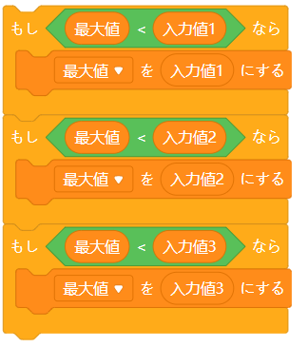
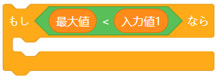
チャレンジ！
値を比較して、最大値を設定する
あたい
ひかく
さいだいち
せってい
「演算」から を選び、
にする。
えんざん
えら
「制御」から を選び、
を入れる。
せいぎょ
えら
い
にゅうりょくち
にゅうりょくち
入力値2と入力値3も
判定してみよう！
「変数」から を選び、
を代入する。作成したブロックを
に入れる。
へんすう
えら
はんてい
だいにゅう
さくせい
い

Slide 34
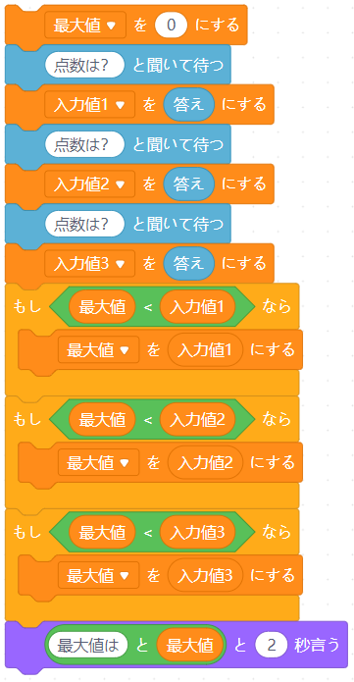
チャレンジ！
最大値を答えよう！
さいだいち
こた
「演算」から を選び、
にする。
えんざん
えら
「見た目」から を選び、
作成したブロックを入れる。
み
め
えら
さくせい
い

Slide 35
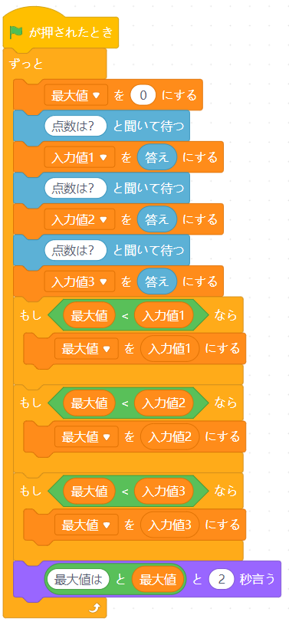
チャレンジ！
を押した後、何度も質問/回答できるようにしよう！
お
あと
なんど
しつもん
かいとう
「イベント」から を選ぶ。
えら
「制御」から を選ぶ。
せいぎょ
えら
先に作ったブロックを入れる。
さき
つく
い

Slide 36

おつかれさまでした！
がんばったね！

